Slide 1
La glande mammaire
Tut’ Rentrée 2020-2021
Le tutorat est gratuit. Toute reproduction ou vente est interdite.

Slide 2
Sommaire
Généralités
  Organisation
  Vascularisation
Mamelon et aréole
  Tégument mammaire
  Lien structure/fonction
Organisation histologique
  Canaux excréteurs galactophores
  Tubulo-alvéoles
Acini
  Composition
  Elaboration du lait
  Variation cyclique
Allaitement
  Grossesse
  Les différents types de lait
Le tutorat est gratuit. Toute reproduction ou vente est interdite.

Slide 3
Généralités
Glande exocrine tubulo-alvéolaire
Produit et sécrète le lait
Fonctionnelle uniquement chez la femme mais présente dans les deux sexes
Le tutorat est gratuit. Toute reproduction ou vente est interdite.

Slide 4
Organisation
La glande
Le sein
D’avant en arrière:
Tégument
TC sous-cutané mammaire
Glande mammaire
TC lâche
Grand pectoral
TC → soutien
TC glandulaire → produit + excrète le lait
Tissu adipeux → forme, volume (sein) et protection (glande)
Nerfs, vx sanguins et lymphatiques
Le tutorat est gratuit. Toute reproduction ou vente est interdite.

Slide 5
Vascularisation
Artérielle: A. mammaire/thoracique interne + A. axillaire
Veineuse: Réseau de Haller+ V. mammaire interne + V. axillaire
Lymphatique: Vers les ganglions axillaires mais non exclusivement
Le tutorat est gratuit. Toute reproduction ou vente est interdite.

Slide 6
Mamelon et aréole
Le tutorat est gratuit. Toute reproduction ou vente est interdite.

Slide 7
Tégument mammaire
On retrouve 3 zones:
Périphérique: peau fine
Moyenne: aréole circulaire, hyper pigmentée, 15 à 30mm de diamètre, composée de 12 à 15 tubercules de Morgagni (=glandes sébacées)
Centrale: le mamelon
Le tutorat est gratuit. Toute reproduction ou vente est interdite.

Slide 8
Au niveau de l’aréole et du mamelon:
  TC sous cutané/sous-jacent: riche en fibres élastiques et cellules musculaires lisses → répondre aux contraintes mécaniques.
  Glandes de Montgomery: sébacées de type voisin des glandes sudoripares, au niveau de l’aréole → lubrifier l’aréole et rendent sa surface irrégulière.
  L’innervation sensitive riche → réflexe neuro-hormonal → lactation
  Canaux lactifères/galactophores à la surface du mamelon → 15 à 20 pores
Le tutorat est gratuit. Toute reproduction ou vente est interdite.

Slide 9
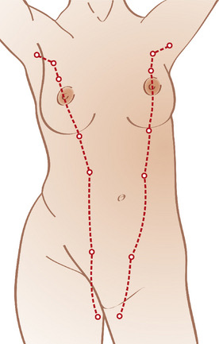
Embryologie
2 crêtes mammaires sur la paroi ventrale entre le creux axillaire et la zone inguinale → 5 à 7 nodules épithéliaux → régressent
→ seuls 2 nodules persistent en position thoracique
✙ Mamelon ou ébauche de mamelon surnuméraire sur la crête iliaque
Le tutorat est gratuit. Toute reproduction ou vente est interdite.

Slide 10
Mamelon
Travées de muscles lisses → érection
Orientation:
Parallèles aux canaux galactophores
Circulaires au niveau du mamelon
Radiales au niveau de l’aréole
Tissu musculaire: érectile, stimulé par l’alllaitement.
FML augmentent en nombre au fur et à mesure de l'avancée du lait.
Le tutorat est gratuit. Toute reproduction ou vente est interdite.

Slide 11
Lien structure/fonction
Signal pour l’enfant: couleur, chaleur, odeur
Caractère érectile: muscle aréolaire facilite la succion
Récepteurs à l’étirement: libération des hormones de la lactation
Récepteurs à la douleur: signalent une mauvaise position/succion
Lubrifiant: sébum des glandes sébacées
Le tutorat est gratuit. Toute reproduction ou vente est interdite.

Slide 12
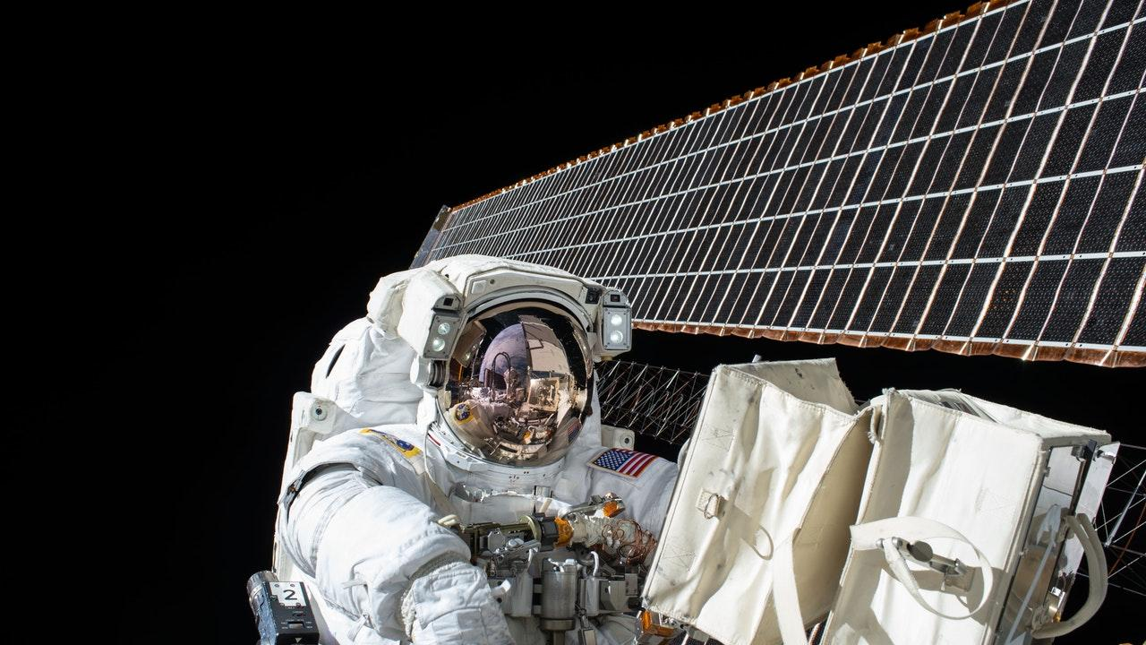
Organisation histologique
Le tutorat est gratuit. Toute reproduction ou vente est interdite.

Slide 13
Canaux excréteurs: système ramifié, terminés en cul de sac → portions sécrétrices tubulo-alvéolaires
10 à 20 lobes drainés chacun par un canal galactophore collecteur s’ouvrant au niveau du mamelon
Lobes divisés en lobules composeś de tubulo-alvéoles
Canaux tubulo-alvéolaires → support d’acini glandulaires
Lobules entourés par du TC dense, contiennent un TC intra- lobulaire lâche: TC palléal
Lobes séparés par du TC dense et entourés par du tissu adipeux abondant
Le tutorat est gratuit. Toute reproduction ou vente est interdite.

Slide 14
Canaux excréteurs galactophore
Canaux uniques larges → drainent chaque lobe et s’ouvrent à la surface
Chacun va se dilater juste avant l’extrémité du mamelon formant un sinus lactifère qui présente une fonction de réservoir.
On distingue différents canaux excréteurs:
Intra-lobulaires
Inter-lobulaires: épithélium cubique + cellules myoépithéliales
Inter-lobaires : épithélium pavimenteux stratifié
Le tutorat est gratuit. Toute reproduction ou vente est interdite.

Slide 15
Tubulo-alvéoles
Dans les lobules.
Portions sécrétrices de la glande
Au repos, 2 couches :
  1 couche de cellules sécrétrices: au contact de la lumière, de morphologie cubique ou prismatique basse
  1 couche de cellules myoépithéliales: en périphérie, contractiles, assurent le drainage
Le tutorat est gratuit. Toute reproduction ou vente est interdite.

Slide 16
Les acini
Le tutorat est gratuit. Toute reproduction ou vente est interdite.

Slide 17
Composition
Structure élémentaire de la glande mammaire, unité de production du lait.
On retrouve:
1 seule couche de lactocytes autour de la lumière. Membrane riche en Rc hormonaux en lien avec le réseau de capillaires → apport des nutriments
Cellules myoépithéliales → mobilisent le contenu luminal et expulsent le lait vers le conduit galactophore
Lymphocytes en périphérie → apportent les Ac
Le tutorat est gratuit. Toute reproduction ou vente est interdite.

Slide 18
Lien structure/fonction – élaboration du lait
Les lactocytes possèdent:
Enzymes cytoplasmiques → transformation pour la production du lait
Relations étroites avec le réseau vasculaire → l’apport de nutriments
Membrane: liaisons intercellulaires variables, perméables ou non selon la période de lactation
Système de régulation sous influence hormonale.
Le tutorat est gratuit. Toute reproduction ou vente est interdite.

Slide 19
Variation cyclique
Les acini subissent des variations cycliques:
À chaque cycle menstruel: croissance des canaux en 2ème partie du cycle sous l’effet de la progestérone
Durant la grossesse: extrémités borgnes des canaux s’élargissent en ampoules creuses → les acini (fonctionnels après la grossesse)
Le tutorat est gratuit. Toute reproduction ou vente est interdite.

Slide 20
Pendant la lactation : Le volume des seins augmente par:
Augmentation du volume sanguin
Sécrétions
Développement du tissu glandulaire
À l’arrêt de la lactation : les alvéoles involuent, le tissu glandulaire s’atrophie et est remplacé par du TC. Décroissance du volume de la glande.
À la ménopause : atrophie du tissu glandulaire, des canaux lactifères et partiellement du tissu adipeux.
✙ Prématurés de très petit poids <1,5Kg → déficit en calcium, phosphore et protéines
→ Compléments alimentaires
Le tutorat est gratuit. Toute reproduction ou vente est interdite.

Slide 21
L’allaitement
Le tutorat est gratuit. Toute reproduction ou vente est interdite.

Slide 22
6 premiers mois de vie: lait maternel = aliment idéal et complet
Pendant la croissance et le développement: s’adapte aux besoins nutritionnels et immunologiques du nouveau-né
Le tutorat est gratuit. Toute reproduction ou vente est interdite.

Slide 23
Au cours de la grossesse
1ère moitié de la grossesse:
Hyperplasie rapide de la glande (progestérone)
Le réseau veineux superficiel se dilate pour former le réseau de Haller
Les arborisations terminales s’étendent, se divisent et s’anastomosent
Le TC (notamment adipeux) diminue parallèlement au développement du tissu épithélial
Le tutorat est gratuit. Toute reproduction ou vente est interdite.

Slide 24
3ème trimestre = phase colostrogène:
  Alvéoles: augmentent de volume
  Cellules glandulaires: élaborent et stockent dans des vacuoles de sécrétion des lipides, glucides et surtout protéines. Synthèse stimulée par la prolactine, et inhibée par la progestérone et des facteurs locaux (EGF & TGF-alpha)
  Plasmocytes: augmentent dans le TC intra-lobulaire →̀ production des Ig
  Pas d’excrétion notable
Le tutorat est gratuit. Toute reproduction ou vente est interdite.

Slide 25
Les différents types de lait
Lait pré-terme
Lors d’accouchement prématuré
Contenu du lait:
+ protéines (comparé au lait mature)
+ IgA et de lactoferrines
- lactose
Le tutorat est gratuit. Toute reproduction ou vente est interdite.

Slide 26
Les différents types de lait
Colostrum
3-4 premiers jours après l’accouchement
Liquide jaunâtre, épais, relativement dense et produit en faible volume mais suffisant
Composition:
2g/100ml de graisse
2g/100ml de protéines —> 67kcal/100ml
4g/100ml de lactose
Le tutorat est gratuit. Toute reproduction ou vente est interdite.

Slide 27
Par rapport au lait mature:
  - lactose, graisse, vitamines hydrosolubles
  + de protéines, vitamines liposolubles (E,A,K), sodium, zinc, carotène
  Concentration moyenne très élevée en IgA et lactoferrines
  Lymphocytes, macrophages et oligosaccharides —> protection contre les germes
Le tutorat est gratuit. Toute reproduction ou vente est interdite.

Slide 28
Rôles:
  Faciliter l’élimination de méconium
  Faciliter le développement de la flore intestinale qui produit des antioxydants
  Protection: IgA recouvrent le TD
  Nutritionnel: facteurs de croissance stimulent la maturation et la croissance
Qualitativement important car produit en faible volume → organisation progressive fonctionnelle de succion, déglutition et respiration. Adapté à l’immaturité rénale.
Le tutorat est gratuit. Toute reproduction ou vente est interdite.

Slide 29
Les différents types de lait
Lait de transition
Du 4ème au 15ème jour
Entre le 4ème et le 6ème jour: montées de lait avec augmentation rapide du volume jusqu’à 600-800ml/jour
Le tutorat est gratuit. Toute reproduction ou vente est interdite.

Slide 30
Les différents types de lait
Lait mature
6 premiers mois → 700/900cc/jour
Deuxième semestre → 500cc/jour
Le tutorat est gratuit. Toute reproduction ou vente est interdite.

Slide 31
Elaboration du lait
A partir d’une synthèse intracellulaire depuis le plasma sanguin.
Chaque lactocyte possède une unité complète de production du lait.
Lactose: synthétisé par les cellules alvéolaires dans la paroi de l’appareil de Golgi
Caséine: à partir d’AA apportés par le plasma ou par les cellules alvéolaires
AG: par capture depuis le plasma de triglycérides et d’AG libres
Le tutorat est gratuit. Toute reproduction ou vente est interdite.

Slide 32
Mécanisme de l’excrétion cellulaire
Diffusion passive: Eau et électrolytes
Exocytose (mérocrinie): Protéines et hydrates de carbone: vésicules fusionnent et déversent leur contenu dans la lumière des acini
Apocrinie: gouttelettes lipidiques se forment, vacuoles lipidiques fusionnent → une grosse vacuole → décapitation de leur pole apical pour déverser leur contenu
Pinocytose: Ig → fait intervenir des Rc trans-cellulaires
Voie para-cellulaire: Macrophages, neutrophiles, lymphocytes
Le tutorat est gratuit. Toute reproduction ou vente est interdite.

Slide 33

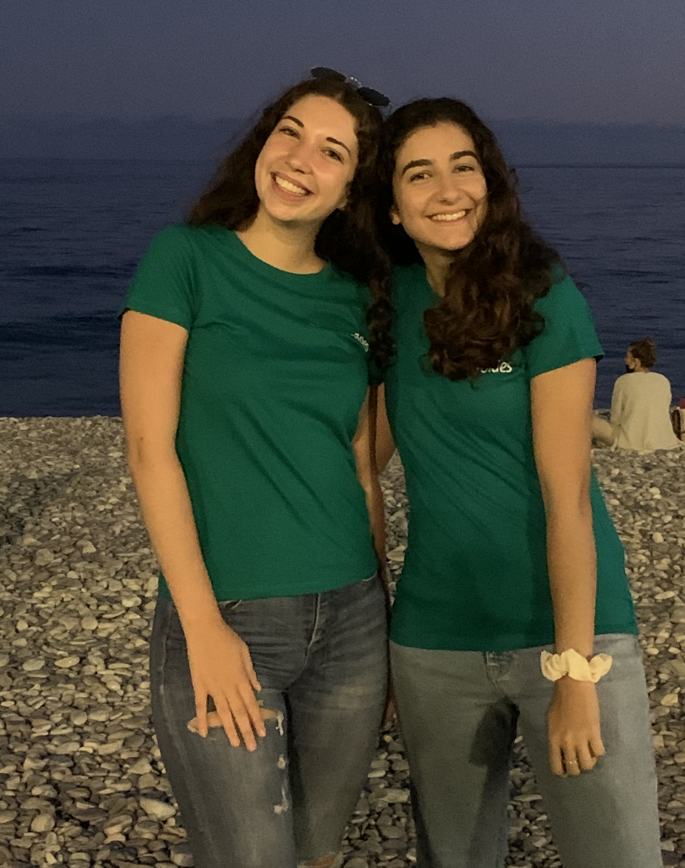
Merci d’avoir suivi ce cours (ga)lactique et bon courage pour ce semestre 🚀
Le tutorat est gratuit. Toute reproduction ou vente est interdite.

